Slide 1
Подходы к разработке Программы мониторинга результатов внеурочной деятельности
Директор МОУ Скалинская ООШ
Н.Д.Беренева

Slide 2
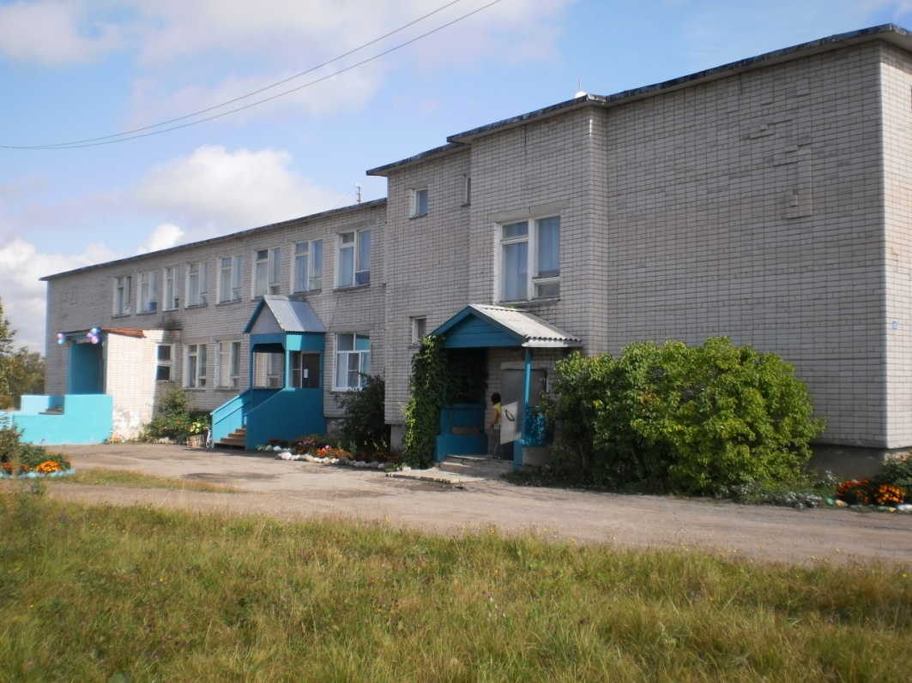
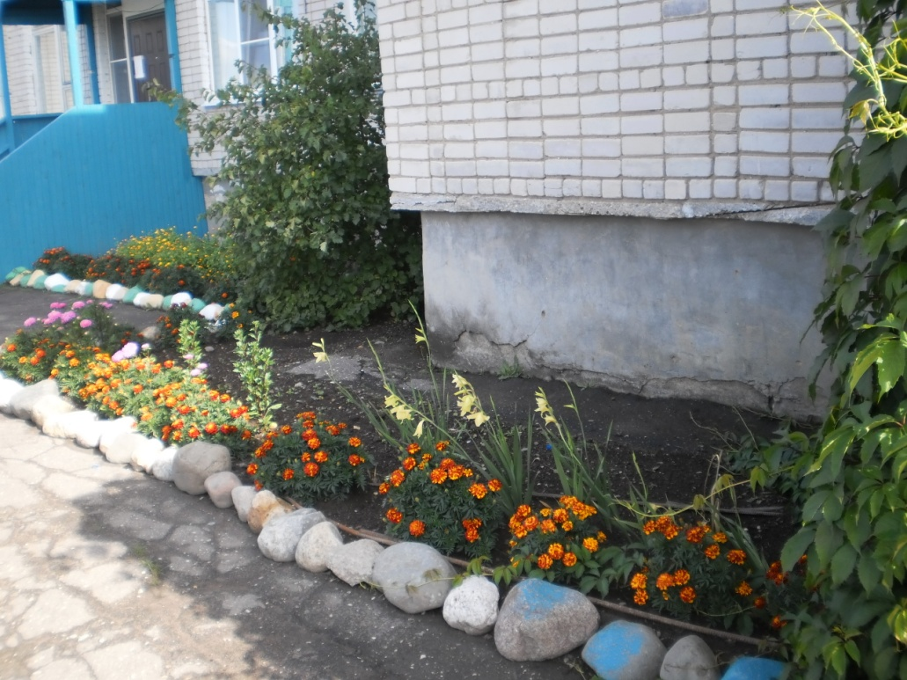
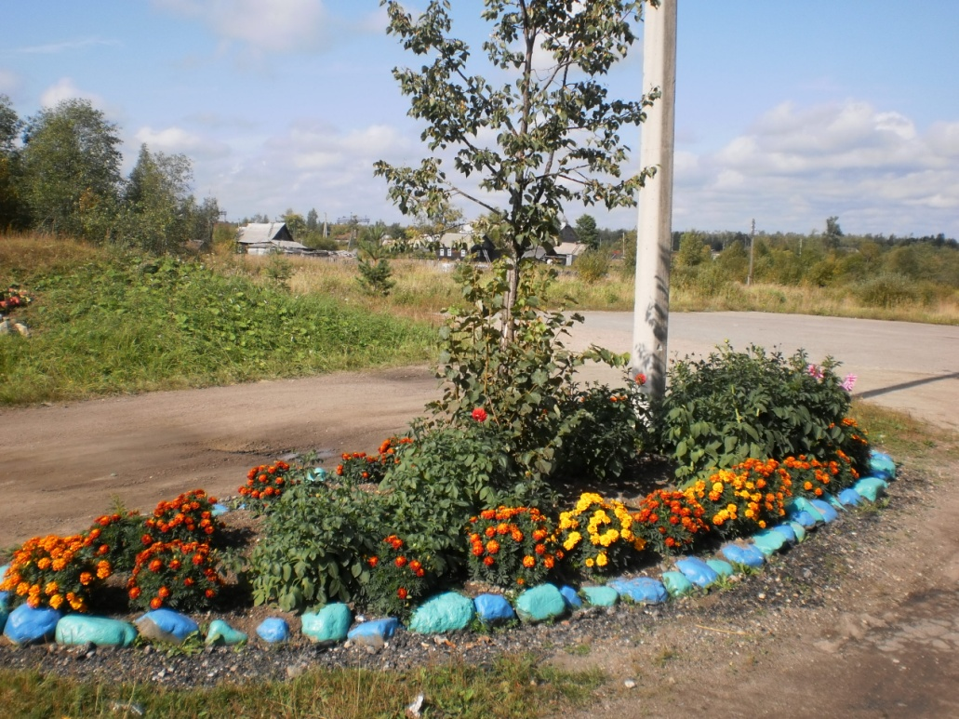
Наша школа

Slide 3
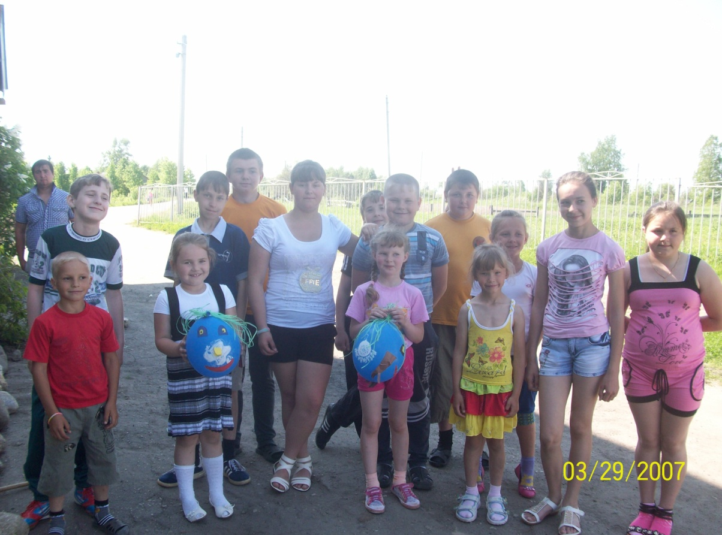
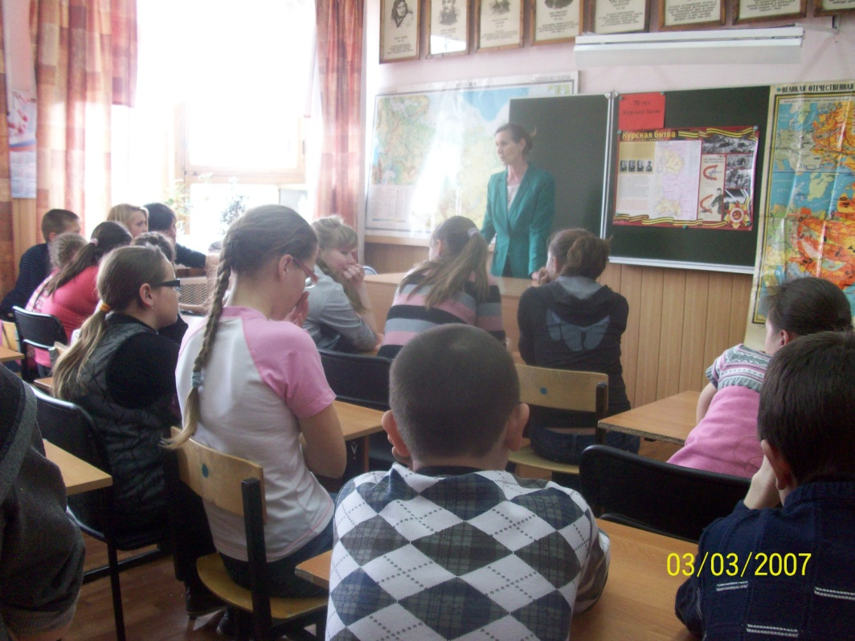

Slide 4
Выявление интересов детей
Самоопределение является ключевой задачей развития в юношеском возрасте.
(Э. Эриксон, Р. Хевигхерст, Р. Бернс, И.С. Кон, М.Р. Гинзбург, Н.С. Пряжников).

Slide 5
Опросник «Карта интересов»
Хотели бы Вы? Нравится ли Вам? Любите ли Вы?
(Ответы: очень нравится, нравится, не знаю, не нравится, очень не нравится)
Для определения области ваших ведущих интересов предлагается перечень вопросов. Если вы считаете, что вам очень нравится то, о чём спрашивается в вопросе, то в листе ответов в клетке под тем же номером поставьте два плюса (++), если просто нравится — один плюс (+), если не знаете, сомневаетесь — ноль (0), если не нравится — один минус (-), а если очень не нравится — два минуса (—). Отвечай­те на все вопросы, не пропуская ни одного из них. Время заполнения листа не ограничивается.

Slide 6
Вопросы из «Карты интересов»
Знакомиться с жизнью растений и животных.
Уроки географии, чтение учебника географии.
Читать художественную или научно-популярную литературу о геологических экспедициях.
Уроки и учебник анатомии и физиологии человека.
Уроки домоводства или домашние задания по домоводству.
Читать научно-популярную литературу о физических открытиях, о жизни и деятельности выдающихся физиков.
Читать об открытиях в области химии или о жизни и деятельности выдающихся химиков.
Читать технические журналы «Техника молодёжи», «Сделай сам», «Моделист-конструктор» и др.
Читать статьи в научно-популярных журналах о достижениях в области электроники и радиотехники. Знакомиться с разными металлами и их свойствами.

Slide 7
Индивидуальный лист ответов
№ | Интересы, области деятельности | №№ вопросов |  |  |  |  |  | Кол-во
 |  |  |  |  |  |  |  | + | _
I | Биология, сельское хозяйство | 1 | 30 | 59 | 88 | 117 | 146 | 3 | 0
2 | География | 2 | 31 | 60 | 89 | 118 | 147 | 2 | 4
3 | Геология, добыча полезных ископаемых | 3 | 32 | 61 | 90 | 119 | 148 | 0 | 6
4 | Медицина | 4 | 33 | 62 | 91 | 120 | 149 | 0 | 0
5 | Лёгкая и пищевая промышленность | 5 | 34 | 63 | 92 | 121 | 150 | 3 | 3
6 | Физика | 6 | 35 | 64 | 93 | 122 | 151 | 0 | 6
7 | Химия | 7 | 36 | 65 | 94 | 123 | 152 | 0 | 6
8 | Техника | 8 | 37 | 66 | 95 | 124 | 153 | 6 | 0

Slide 8
Направления деятельности по ФГОС | Области деятельности из «Карты интересов» | Интересы обучающихся, Запрос родителей
Духовно-нравственное | Медицина Литература, филология История, обществоведение
Спортивно-оздоровительное | Физкультура и спорт | Тарасова М., Белов А., Шанько М., Курпашова Н.
Обще интеллектуальное | Физика Химия Электро- и радио техника, связь Математика, информатика Иностранные языки
Социальное | Биология, сельское хоз-во География Геология, добыча пол ископ. Легкая и пищевая промышл. Техника Металлообработка Деревообработка Строительство Транспорт Авиация и морское дело Военные специальности Журналистика Обществ. деят., управление, социальная служба Педагогика, образование Право, юриспруденция Сфера обслуживания, снабжение, питание Экономика, менеджмент | Шанько М., Шанько М., Белов А. Курпашова Н. Тарасова М.
Общекультурное | Изобразительное искусство Сценическое искусство Музыка | Вакорин А. Курпашова Н.

Slide 9
 | Название | Кол-во детей
Спортивно-оздоровительное | 1.Физкультурно-спортивное направление
 | Волейбол | 5
 | Футбол | 2
 | Теннис | 4
 | Шахматы
 | Стрельба из пневматической винтовки | 2
 | Ушу
 | Дзюдо
 | Бокс
 | Борьба | 3
 | Шашки | 5
Общекультурное | 2.Художественно-эстетическое направление
 | Танцевальный | 2
 | Театральный
 | Умелые ручки | 3
 | Мягкая игрушка
 | Школа дизайна
Общеинтеллектуальное | 3.Предметные кружки
 | Информатика, компьютерный | 5
 | Проектная деятельность | 2
Духовно-нравственное | 4.Туристско-краеведческие, экологические кружки
 | Туристский | 2
 | Краеведческий
Социальное | 5.Техническое творчество
 | Техническое моделирование | 5
 | Ремонт компьютеров | 4
 | 6. Социально-педагогическое направление
 | Журналистский (школьная газета)
 | Развитие творческого мышления | 3
 | ЮИД | 1
 | ЮПР | 1
 | 7. Другие
 | Велокружок | 2
 | Ролики | 3

Slide 10
Учебный план внеурочной деятельности основного общего образования (5-й класс)МОУ Скалинской ООШ на 2013-2014 учебный год
Направление деятельности | Формы организации деятельности | Кол-во часов
Социальное | Активисты школьного музея | 2 | По договору с ЦДЮТур иЭк
Спортивно-оздоровительное | Юные туристы | 2 | По договору с ЦДЮТур иЭк
Общеинтеллектуальное | Развитие познавательных способностей учащихся | 0,5
 | Основы проектной деятельности | 0,5
Общекультурное | Звонкие голоса | 1
Духовно-нравственное | Реализуется, через программы ВД «Активисты школьного музея», «Юные туристы», классные часы и воспитательную работу школы | -
Итого |  | 6

Slide 11
Задача школы по ФГОС
Формирование совокупности «универсальных учебных действий», обеспечивающих «умение учиться», способность личности к саморазвитию и самосовершенствованию путем сознательного и активного присвоения нового социального опыта.

Slide 12
Стартовые диагностики в 5 классе
«Оценка потребности в достижении» (оценка сформированности личностных УУД)
– высокий уровень мотивации достижения у всех обучающихся класса;
Тест Рокича "Ценностные ориентации«
- не прослеживается система ценностей у каждого ученика,
- 3 человека из 5 в рейтинге ценностных ориентаций ставят на 1 место семейные ценности, на 2 здоровье, на 3 образование

Slide 13
«Диагностика интеллектуальных, регулятивных и коммуникативных умений и навыков» (Круглова Н.Ф.);

Slide 14
Примерный набор Контрольно-измерительных инструментов (КИМ)по ВД в 5 классе:
«Шкала оценки потребности в достижении» (оценка сформированности личностных универсальных учебных действий);
«Диагностика интеллектуальных, регулятивных и коммуникативных умений и навыков» (Круглова Н.Ф.);
Тест Рокича "Ценностные ориентации"
Диагностика предметных результатов
Удовлетворенность родителей работой
Удовлетворенность обучающихся работой

Slide 15
Шаги алгоритма в построении программы мониторинга
Выявление интересов детей
Составление перечня занятий ВД для осуществления выбора (анкета),
Анкетирование (Потребности)
Набор программ ВД, подбор кадров, налаживание межведомственных связей, составление Учебного плана ВД на основе потребностей и запроса.
Подготовка к составлению рабочей программы,
Оценка потребности в достижении
Оценка сформированности системы ценностей и выявление ценностных ориентаций (сентябрь)
Диагностика интеллектуальных, регулятивных коммуникативных умений и навыков (опрос педагогов, конец 1 четверти, конец учебного года)
Корректировка рабочих программ. (осенние каникулы)
Срезовые предметные диагностики (1 полугодие, конец учебного года)

Slide 16
Спасибо за внимание

